Slide 1
Systemutvikling som regelverksutvikling
Dag Wiese Schartum

Slide 2
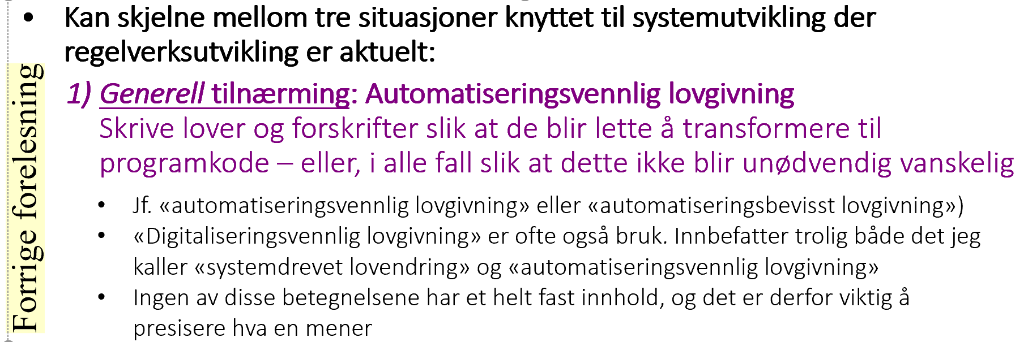
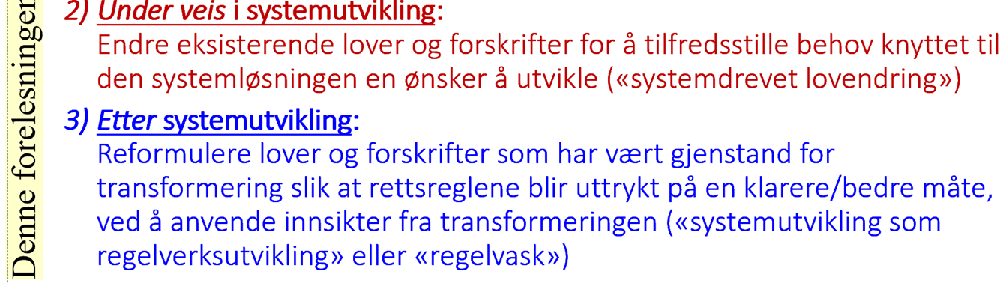
Oversikt

Slide 3
Systemdrevet lovendring

Slide 4
Systemdrevet lovendring
Gjelder regelendring for å kunne legge til rette for / realisere et hensiktsmessig informasjonssystem
Dette bør skje så tidlig som mulig i systemutviklingsprosessen, parallelt med systemutviklingsarbeidet
  Om å gjøre å identifisere behov for regelendringer allerede ved igangsetting av arbeidet
  Enkelte behov for endringer blir en imidlertid neppe klar over før etter at rettskildematerialet er analysert som ledd i transformeringen
Systemendret lovendring kan særlig gjelde bestemmelser som:
  utnytter personvernforordningens hjemler til å gi nasjonale bestemmelser
  hindrer eller begrenser automatisert rettsanvendelse
  hindrer eller begrenser tilgang til relevante opplysninger, særlig om enkeltpersoner
  pålegger og klargjør ulike aktørers aktive rolle i saksbehandlingen

Slide 5
Bestemmelser som utnytter personvernforord-ningens hjemler til å gi nasjonale bestemmelser
Her må en i første rekke sjekke om det er hjemler i personvernforordningen som kan gi grunnlag for nasjonale bestemmelser i personopplysningsloven eller i særlovgivning
Personopplysningsloven inneholder noen generelle nasjonale bestemmelser, se f.eks. §§ 7 – 9
Viktigst er imidlertid muligheten for å gi nasjonale bestemmelser i særlovgivning
  Forordningen inneholder ca. 70 enkelthjemler for nasjonale bestemmelser
  Særlig viktige er mulighetene for nasjonale bestemmelser om
    Plassering av behandlingsansvaret (jf. art. 4(7))
    Rettslig grunnlag for «rettslig forpliktelse» (art. 6(1)(c)), «oppgave i allmennhetens interesse» og «utøve offentlig myndighet» (art. 6(1)(e))
    Rettslig grunnlag for særlige kategorier opplysninger (jf. flere alternativer i art. 9(2))

Slide 6
  Bestemmelser som hindrer eller begrenser tilgang til relevante opplysninger
Gjelder særlig forbud mot å gi opplysninger videre (taushetsplikt)
Aktuelt å endre til å gi plikt eller tillatelse til å gi opplysninger uten hinder av taushetsplikt, jf. fvl § 13f annet ledd
Må i så fall presisere hva som utløser plikten/tillatelsen, f.eks.:
  Opplysninger gis til en bestemt tid eller et bestemt tidsrom
  Opplysninger gis når mottakerorganet krever det
  Opplysninger gis ved visse angitte hendelser i avgiverorganets system
  Opplysninger gis ved visse angitte hendelser i mottakerorganets system

Slide 7
Bestemmelser som for øvrig hindrer eller begrenser automatisert rettsanvendelse
Bestemmelser som forutsetter individuell behandling
Bestemmelser som fastsetter begrepsinnhold som ikke passer med tilgjengelige data
Skjønn
Kan være aktuelt at loven klart forutsetter bruk av maskinles-bare kilder, dvs. gi et klart bilde av den faktiske saksbehand-lingen som vil bli utført
NB! Kan være gode grunner til å beholde individuell behandling og skjønn mv
NB! Også fravær av bestemmelser kan gi grunn til lov-/forskriftsendring (jf. «hvite flekker», avsnitt 8.6 i pensum)

Slide 8
  Bestemmelser som pålegger og klargjør ulike aktørers aktive rolle i saksbehandlingen
Særlig tre roller aktuelle å klarlegge
  Direkte plassering av behandlingsansvar (jf. PVF art. 4(7) som nevnt ovenfor)
  Klargjøring av krav til selvbetjening
  Pålegg om opplysnings-/oppgaveplikt mv. (jf. fvl § 14) og nærmere krav til og forutsetninger for dette (jf. PVF art. 6(1)(c) om «rettslig forpliktelse» som nevnt ovenfor)
Pålegg rettet mot eksterne aktører vil normalt kreve lovhjemmel
Internt innen et forvaltningshierarki (dvs. når det er instruksjons- og organisasjonsmyndighet), kan instruks og avtale være tilstrekkelig (ikke nødvendig med lov/forskrift, men kan likevel være ønskelig med lov/forskrift)

Slide 9
«Regelvask»

Slide 10
«Regelvask»
Denne tilnærmingen innebærer bruk av analyseresultatene fra transformeringen til å uttrykke eksisterende rettsregler på en klarere og bedre måte (jf. også «systemutvikling som regelverksutvikling»)
Dere vil derfor gjenkjenne flere av elementene fra transformeringsarbeidet
Forutsetter arbeid i to hovedtrinn:
  Transformering fra lov mv. til pseudokode, datamodeller, prosessmodeller mv (halvformelle representasjoner)
  Transformere tilbake fra halvformelle representasjoner til naturlig språk
  Altså: I 1) analyserer vi og finner frem til en presis forståelse av loven, og denne forståelsen bruker vi i 2) til å omformulere loven
Bruker i tillegg enkelte enkle teknikker basert på Lovteknikkheftet

Slide 11
Regelvask (1)
I Sette enkeltbestemmelser inn i standarddisposisjon
  Vurdere eventuelle mangler og behov for endret rekkefølge
A Annet
Formålet med loven
§ 1. Formålet med loven
Legaldefinisjoner
§ 2 annet ledd («bosatt i riket»)
Saklig virkeområde
§ 6.Barn i fosterhjem eller institusjon
Geografisk virkeområde
§ 2 tredje ledd (Svalbard)
§ 3a. Arbeidstakere på kontinentalsokkelen
…
Administrasjon, organisering, myndighet
Sanksjoner (straff, tvangsmulkt, erstatning mv)

Slide 12
Regelvask (2)
F Formelle inngangskriterier
§ 16. Opplysningsplikt
§ 13. Avslag på søknad. Stans i utbetalingen
§ 14. Søknad om kontantstøtte
M Materielle inngangskriterier
Alle
§ 2. Vilkår knyttet til barnet
§ 3. Vilkår knyttet til støttemottaker
Særlige aktører
§ 4. Barn av tilsatt ved utenlandsk representasjon eller annen administrativ tjenestegren
V (vedtaksbeskrivelser)
§ 7. Kontantstøttens størrelse
§ 8. Støtteperiode

Slide 13
Regelvask (3)
II Skille mellom hovedregler og unntaksregler
III Sjekke om det er enhetlig betegnelse på alle aktører og opplysningstyper
IV Ordne etter hvilke aktører bestemmelsene spesielt gjelder for
V Klargjøre kilder, vilkår og rettslig grunnlag for informasjonsutveksling
”Kommuner har plikt til å gi opplysninger til NAV om avtalt oppholdstid i barnehager. Opplysninger skal gis når NAV krever det. Overføring av opplysninger til NAV skal være elektronisk og omfatte opplysninger som nevnt i forskrift av 16. desember 2005 nr 1510 om føring av register til bruk i forbindelse med kontroll av beregning og utbetaling av kontantstøtte § 2.”

Slide 14
Regelvask (4)
VI Sjekke behovet for og innholdet av eventuelle legaldefinisjoner
Med ”barnehageplass med offentlig driftstilskudd” menes kommunale barnehager og barnehager som mottar driftstilskudd i samsvar med barnehageloven § 14.”
VII Sjekke at aritmetiske og logiske operasjoner er angitt på en tydelig måte, og vurdere behovet for å bruke standardiserte formuleringer
Kontantstøtte ytes med de beløp som fastsettes av Stortinget.
Det ytes full kontantstøtte dersom barnet ikke gjør bruk av barnehageplass som det ytes offentlig driftstilskudd for.
Dersom barnet gjør bruk av barnehageplass som det ytes offentlig driftstilskudd for, og det er skriftlig avtalt redusert oppholdstid til og med 19 timer per uke, ytes kontantstøtte med 50 prosent av full kontantstøtte. Det ytes ikke kontantstøtte hvis det er avtalt oppholdstid på 20 timer eller mer per uke.
Bestemmelsen i tredje ledd gjelder ikke i tilfeller hvor foreldrene har inngått avtale om deling av kontantstøtte etter § 9 andre ledd.

Slide 15
Regelvask (5)
VIII Sikre relativt klar og enkel setningsstruktur og syntaks
Det gis likevel kontantstøtte for barn av ektefelle eller samboer til utsendt tilsatt ved
utenlandsk representasjon eller annen administrativ tjenestegren her i riket når ektefellen
eller samboeren helt eller delvis forsørger barnet og betaler skatt i Norge av sin årlige
arbeidsinntekt som overstiger to ganger folketrygdens grunnbeløp. (kontantstøtteloven § 4)
(Lix = 85, dvs meget vanskelig byråkratspråk)
Delt inn i flere setninger:
Kontantstøtte gis likevel for barn av ektefelle eller samboer til en person som er tilsatt
ved og utsendt til utenlandsk representasjon eller ved annen administrativ tjenestegren
her i riket. Den tilsattes ektefelle eller samboer må helt eller delvis forsørge barnet og
betale skatt i Norge av arbeidsinntekten sin. Ektefellens eller samboerens årlige arbeids-
inntekt må overstige to ganger folketrygdens grunnbeløp.
(Lix = 57, dvs vanskelig, normalverdi for offisielle tekster)

Slide 16
Regelvask (6)
IX Vurdere endring ved å integrere bestemmelser i forskrift (vurdere
forholdet til lovbestemmelser)
X Vurdere endring på bakgrunn av andre rettskilder (særlig dommer)
XI Vurdere om interne og eksterne henvisningsstrukturer er til-
strekkelige og hensiktsmessige
XII Angi mulige resultater av enkeltsaksbehandlingen
  Vedtak helt i samsvar med påstanden
  Vedtak delvis i samsvar med påstanden
  Vedtak helt eller delvis i samsvar med påstanden på angitte vilkår.
  Vedtak helt eller delvis i strid med påstanden mv
  Prosessledende avgjørelser (f.eks. vedrørende formelle inngangskriterier)

Slide 17
Enkelt eksempel på utvikling fra originaltekst til vasket tekst
Lov om norsk riksborgarrett § 3 første ledd (opphevet):
Utlending som har budd i riket frå han fylte 16 år og tidlegare samanlagt i
minst 5 år, får norsk borgarrett når han etterat han fylte 21 år, men før han
fyller 23 år, gjev inn skriftleg melding til fylkesmannen om at han vil vera
norsk borgar. Har han ikkje borgarrett i noko land, kan han gjeva inn slik
melding så snart han har fylt 18 år, dersom han når han gjev inn meldinga
har hatt bustad i riket dei siste 5 åra og tidlegare har budd her i minst 5 år til;
det same gjeld såframt han etterviser at han misser den framande borgarrette
når han får norsk borgarrett. (Lix = 70)

Slide 18
Deler opp etter aktører og tydeliggjør vilkårsstruktur
Hvis utlending har bodd i riket fra han fylte 16 år
og samlet botid i riket før fylte 16 år er mer enn 5år
og hans alder er minst 21 år og mindre enn 23 år
og han har sendt skriftlig melding til Fylkesmannen om statsborgerskap
så får han norsk borgerrett
Hvis utlending ikke er utenlandsk statsborger
eller en utlending kan vise at han mister utenlandsk statsborgerskap
når han får norsk borgerrett
og han har fylt 18 år
og han har hatt bosted i riket de siste 5 årene
og summen av botid før d.d. – 5 år er minst 5 år
og han har sendt skriftlig melding til Fylkesmannen om statsborgerskap
så får han norsk borgerrett

Slide 19
Setter på overskrifter, skriver i fulle setninger og ordner tekst-
oppsettet
Norsk statsborgerskap til borgere i land som tillater dobbelt statsborgerskap
En utlending som er statsborger i et land som tillater dobbelt statsborgerskap,
får norsk statsborgerskap dersom han
  a) har bodd i riket fra han fylte 16 år og
  b) samlet har bodd i riket i minst 5 år før fylte 16 år og
  c) har sendt skriftlig melding til Fylkesmannen om statsborgerskap
  etter fylte 21 år og før fylte 23 år.
Norsk statsborgerskap til statsløse og borgere i land som ikke tillater
dobbelt statsborgerskap
En utlending som er statsløs eller som kan vise at han mister sitt utenlandske
statsborgerskap dersom han får norsk statsborgerskap, får norsk statsborger-
skap dersom han
  a) har fylt 18 år og
  b) minst har bodd i riket de siste 5 årene og
  c) det samlede antall år han har bodd i riket i perioden 5 år forut for
  søknadstidspunktet er minst 5 år, og
  d) har sendt skriftlig melding til Fylkesmannen om statsborgerskap.

Slide 20
Satt felles formelt inngangskrav først og satt på §-nummerering
§ 3a Krav til søknad om statsborgerskap
Norsk statsborgerskap gis på grunnlag av skriftlig melding som sendes til
Fylkesmannen i det fylket der vedkommende utlending bor.
[Mer?]
§ 3b Norsk statsborgerskap til borgere i land som tillater dobbelt statsborgerskap
En utlending som er statsborger i et land som tillater dobbelt statsborgerskap, får
norsk statsborgerskap dersom han
  a) har bodd i riket fra han fylte 16 år og
  b) samlet har bodd i riket i minst 5 år før fylte 16 år og
  c) har fylt 21 år og ikke fylt 23 år da han sendte melding til Fylkesmannen, jf § 3a.
§ 3c Norsk statsborgerskap til statsløse og borgere i land som ikke tillater
dobbelt statsborgerskap
En utlending som er statsløs eller som kan vise at han mister sitt utenlandske
statsborgerskap dersom han får norsk statsborgerskap, får norsk statsborgerskap
dersom han
  a) har fylt 18 år og
  b) minst har bodd i riket de siste 5 årene og
  c) det samlede antall år han har bodd i riket i perioden 5 år forut for søknads-
  tidspunktet er minst 5 år.

Slide 21
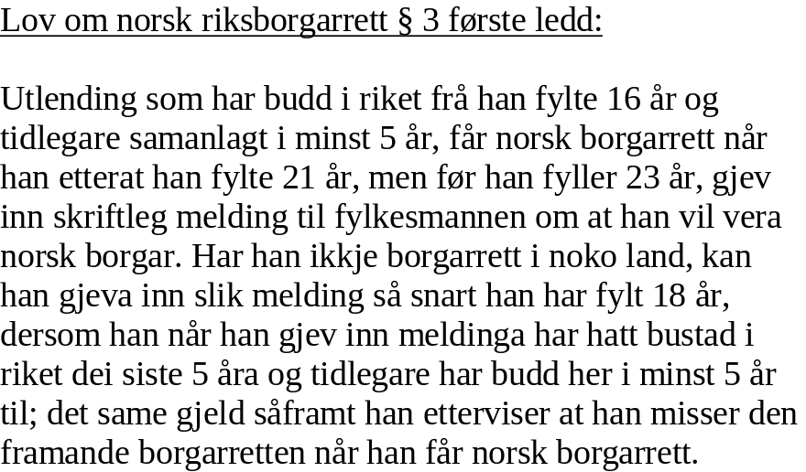
Vurdering av resultatet
Melding om statsborgerskap
Norsk statsborgerskap gis på grunnlag av skriftlig melding som
sendes Fylkesmannen i det fylket der vedkommende bor.
[Flere formelle inngangskrav?]
Norsk statsborgerskap til utenlandsk statsborger
Utenlandsk statsborger kan få norsk statsborgerskap
dersom han:
a)
sender skriftlig melding til Fylkesmannen etter at han fyller
21 år og før han fyller 23 år, og
b)
har bodd i riket fra han fylte 16 år, og
c)
samlet har bodd i riket i minst 5 år før han fylte 16 år.
Ble det “enklere”?
Mer kortfattet?
Nei!
Norsk statsborgerskap til statsløse og borgere i land som ikke
tillater dobbelt statsborgerskap
Mindre komplekst?
Nei!
Statsløs person og person som kan vise at han mister sitt
utenlandske statsborgerskap dersom han får norsk
Mer lettfattelig?
Ja!?
statsborgerskap, får norsk statsborgerskap dersom han:
a)
sender skriftlig melding til Fylkesmannen så snart han har fylt 18 år, og
b)
har hatt bosted i riket de siste 5 årene før han sendte melding, og
c)
har bodd i riket i ytterligere minst 5 år, jf b.

